Slide 1

2023.04
《机器学习》课程答疑

Slide 2
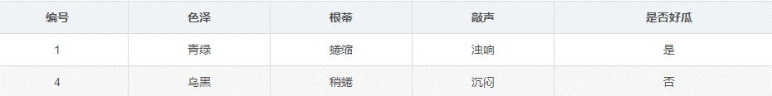
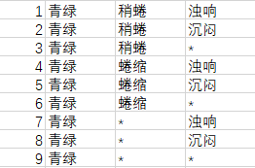
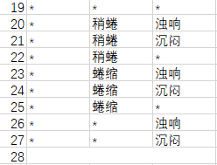
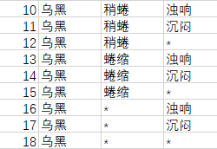
1
版本空间
表1.1中若只包含编号为1和4的两个样例，试给出相应的版本空间。
假设空间：问题所有可能出现的情况组成的空间。
版本空间：与训练集正例一致的假设空间。
假设空间：上表有3个属性，每个属性有两个取值，每个属性加通配符，再加一个空集。
色泽={青绿，乌黑，* }，根蒂={稍蜷，蜷缩， * }，敲声={浊响，沉闷，* }，{*， *， *}
所以上述数据集假设空间大小为3×3×3+1=28。

Slide 3
1
版本空间
表1.1中若只包含编号为1和4的两个样例，试给出相应的版本空间。
版本空间：与训练集正例一致的假设空间。
色泽={“青绿”，“*”}
根蒂={“蜷缩”，“*”}
敲声={“浊响”，“*”}
色泽=”青绿”,根蒂=”蜷缩”,声音=”浊响”
色泽=”青绿”,根蒂=”蜷缩”,声音=” * ”
色泽=”青绿”,根蒂=” * ”, 声音=”浊响”
色泽=”青绿”,根蒂=” * “, 声音 =” * ”
色泽=” * “,根蒂=”蜷缩”, 声音=” * ”
色泽=” * ”, 根蒂 =”蜷缩”,声音=”浊响”
色泽=” * “, 根蒂 =” * “,声音=”浊响”

Slide 4
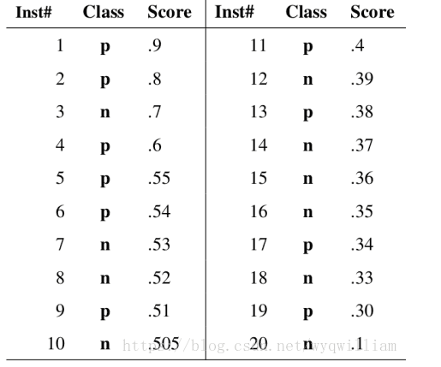
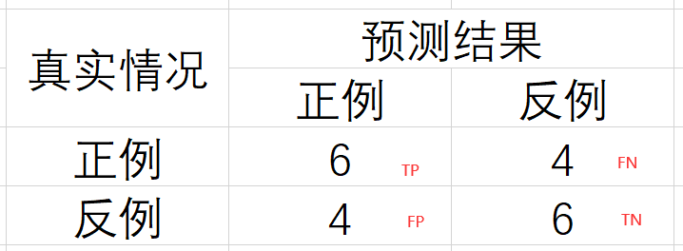
2
混淆矩阵
有20个样本，其中真实正例有10个，用p表示，负例有10个，用n表示。Inst# 代表样本编号，Class代表样本真实的类别，Score表示利用模型得出每个测试样本属于真实样本的概率。依次将Score概率从大到小排序，得到下表：
1 画出Score阈值为0.5时的混淆矩阵，计算此时的F1度量值
TP：True Positive， 分类器预测为正样本，实际为正样本的数量。
FP：False Positive， 分类器预测为正样本，实际为负样本的数量。
TN：True Negative，分类器预测为负样本，实际为负样本的数量。
FN：False Positive， 分类器预测为负样本，实际为正样本的数量。

Slide 5
2
混淆矩阵
有20个样本，其中真实正例有10个，用p表示，负例有10个，用n表示。Inst# 代表样本编号，Class代表样本真实的类别，Score表示利用模型得出每个测试样本属于真实样本的概率。依次将Score概率从大到小排序，得到下表：
另一种出题方式，不给出具体概率的情况。
现有20个样本，包括10个正例，10个负例。当阈值为0.5时，分类器预测正例为10只，其中将4个反例预测为正例。
试求出该分类结果的混淆矩阵和F1值。
（包括将正例，反例替换为黑板类，粉笔类都是一样的）
共有20个样本：TP+FP+TN+FN=20;
10个正例：TP+FN=10； 10个反例：FP+TN=10；
预测正例为10：TP+FP=10；预测反例为10：FN+TN=10；
4个反例预测为正例：FP=4
F1是准确率和召回率的调和平均
查准率(准确率)：
查全率(召回率)：

Slide 6
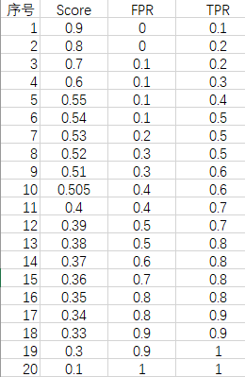
2
混淆矩阵
2 画出ROC 曲线
ROC 曲线的横坐标为FPR，纵坐标为TPR。FPR是错误预测为正确的概率，TPR是正确预测为正确的概率。
TP：True Positive， 分类器预测为正样本， 实际为正样本的数量。
FP：False Positive， 分类器预测为正样本， 实际为负样本的数量。
TN：True Negative，分类器预测为负样本， 实际为负样本的数量。
FN：False Positive， 分类器预测为负样本， 实际为正样本的数量。
0.8<阈值<=9时，样本1预测为正例，其他样本被预测为反例。其中，样本1为真实正例，所以FP=0，TP=1，得ROC坐标(0,0),(0,0.1)。
Notes:
0.9<阈值<=1时，没有样本被预测为正例，所有样本被预测为反例。所以FP=0，TP=0，得ROC坐标(0,0)。
0.8<阈值<=9时，样本1预测为正例，其他样本被预测为反例。其中，样本1为真实正例，所以FP=0，TP=1，得ROC坐标(0,0),(0,0.1)。
0.7<阈值<=8时，样本1-2预测为正例。其中，样本1,2为真实正例，所以FP=0，TP=2，得ROC坐标(0,0),(0,0.1),(0,0.2)。
0.6<阈值<=7时，样本1-3预测为正例。其中，样本1,2为真实正例，样本3为真实反例，所以FP=1，TP=2，得ROC坐标(0,0),(0,0.1),(0,0.2),(0.1,0.2)。
0.55<阈值<=0.6时，样本1-4预测为正例。其中，样本1,2,4为真实正例，样本3为真实反例，所以FP=1，TP=3，得ROC坐标(0,0),(0,0.1),(0,0.2),(0.1,0.2),(0.1,0.3)。
……

Slide 7
2
混淆矩阵
2 画出ROC 曲线
ROC 曲线的横坐标为FPR，纵坐标为TPR。FPR是错误预测为正确的概率，TPR是正确预测为正确的概率。
0.9<阈值<=1时，没有样本被预测为正例，所有样本被预测为反例。所以FP=0，TP=0，得ROC坐标(0,0)。
0.8<阈值<=9时，样本1预测为正例，其他样本被预测为反例。其中，样本1为真实正例，所以FP=0，TP=1，得ROC坐标(0,0),(0,0.1)。
0.7<阈值<=8时，样本1-2预测为正例。其中，样本1,2为真实正例，所以FP=0，TP=2，得ROC坐标(0,0),(0,0.1),(0,0.2)。
0.6<阈值<=7时，样本1-3预测为正例。其中，样本1,2为真实正例，样本3为真实反例，所以FP=1，TP=2，得ROC坐标(0,0),(0,0.1),(0,0.2),(0.1,0.2)。
0.55<阈值<=0.6时，样本1-4预测为正例。其中，样本1,2,4为真实正例，样本3为真实反例，所以FP=1，TP=3，得ROC坐标(0,0),(0,0.1),(0,0.2),(0.1,0.2),(0.1,0.3)。
……

Slide 8
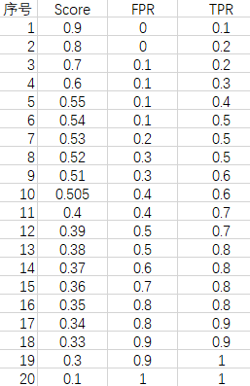
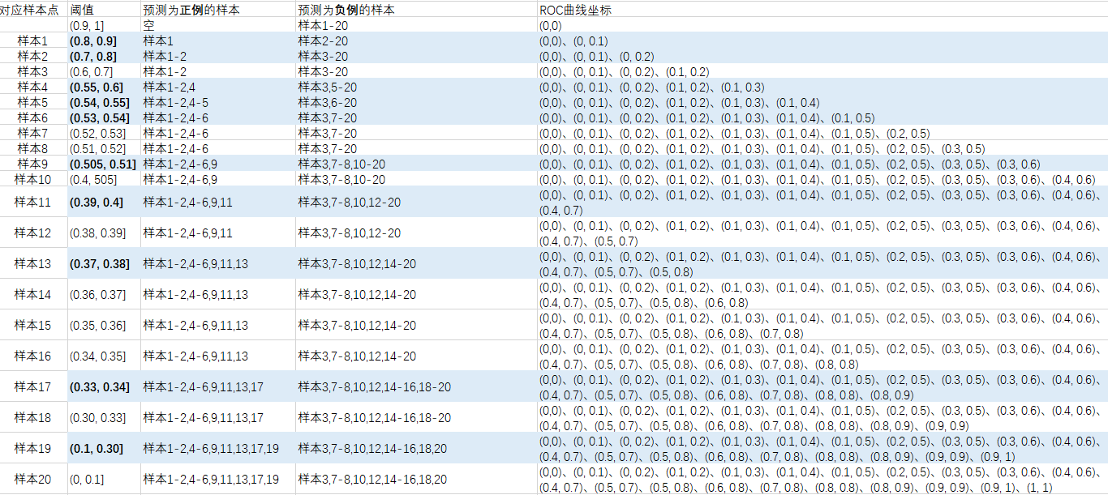
2
混淆矩阵
2 画出ROC 曲线
ROC 曲线的横坐标为FPR，纵坐标为TPR。FPR是错误预测为正确的概率，TPR是正确预测为正确的概率。
0.8<阈值<=9时，样本1预测为正例，其他样本被预测为反例。其中，样本1为真实正例，所以FP=0，TP=1，得ROC坐标(0,0),(0,0.1)。

Slide 9
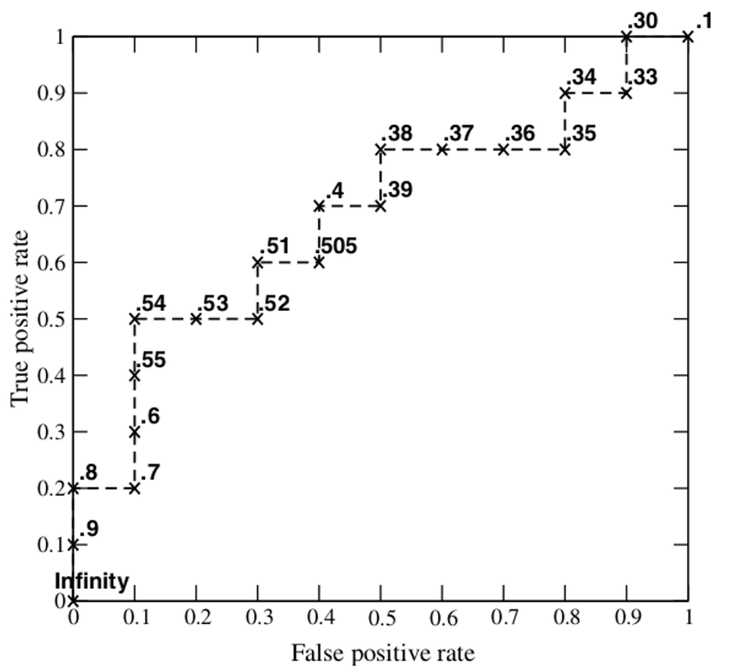
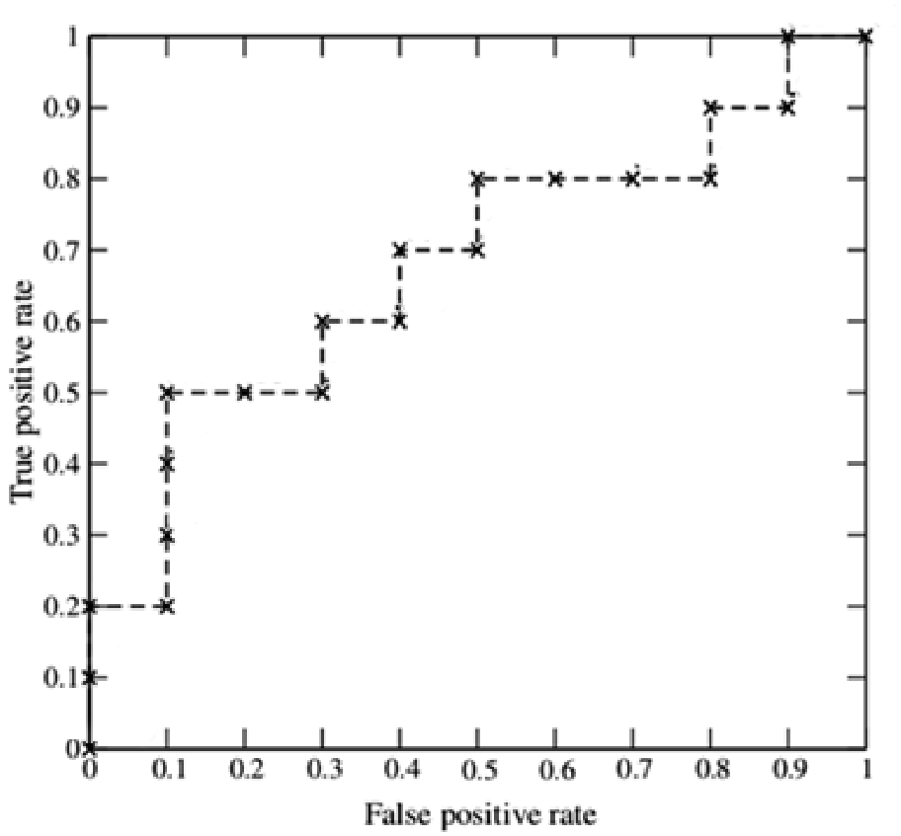
2
混淆矩阵
2 画出ROC 曲线
ROC 曲线的横坐标为FPR，纵坐标为TPR。FPR是错误预测为正确的概率，TPR是正确预测为正确的概率。
只需将坐标点标出，
无需写出具体概率值。
因为这是使用区间计算，
而非具体概率。

Slide 10
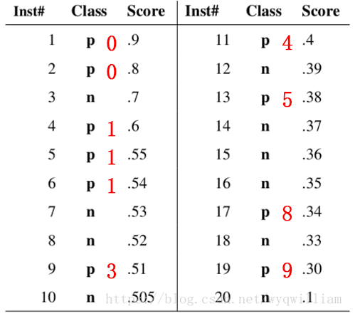
2
混淆矩阵
3 计算L_{rank}
分子=计算每个P点前N点的累加值
分母=正样本个数*负样本个数
$$L_{rank}=\frac{0+0+1+1+1+3+4+5+8+9}{10×10}=\frac{32}{100}=0.32$$

Slide 11
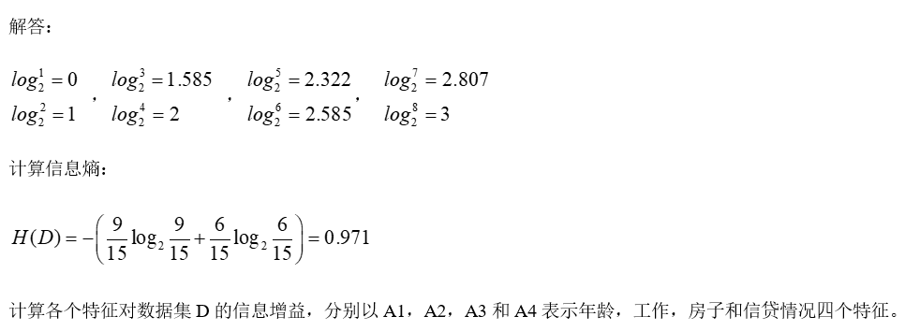
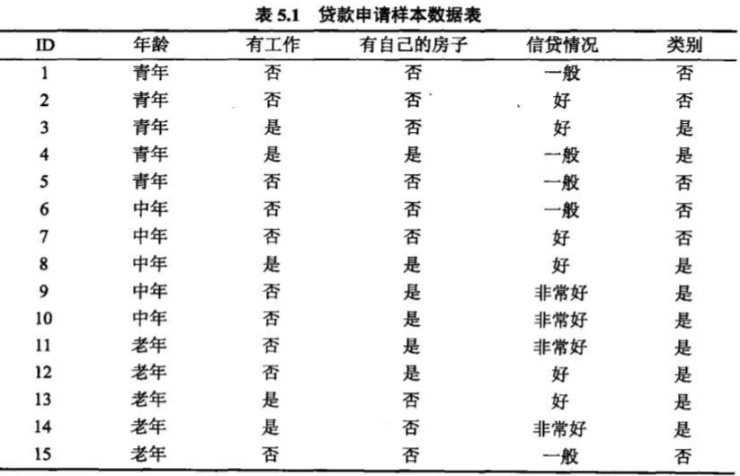
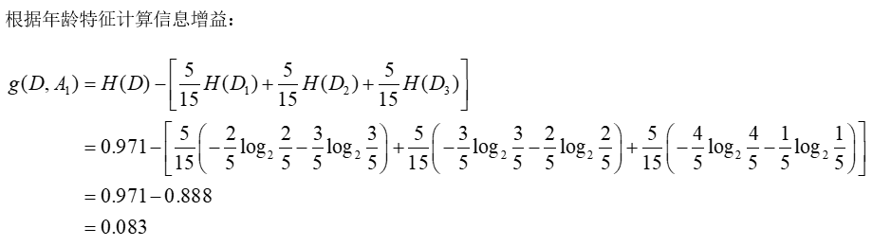
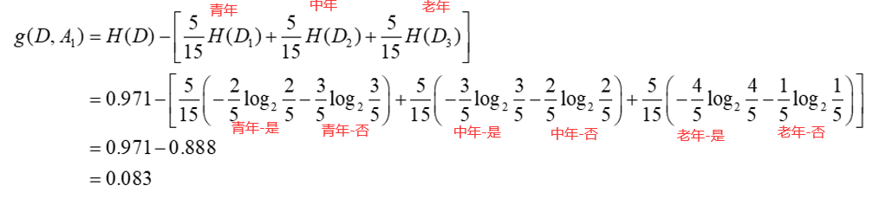

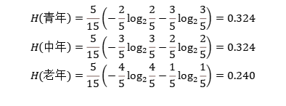
3
决策树
固有信息熵
条件信息熵，推荐保留小数点后3位
使用信息增益方法，计算下表中的决策树
$$\begin{matrix}H\left(青年\right)=\frac{5}{15}\left(−\frac{2}{5}\log_{2}\frac{2}{5}−\frac{3}{5}\log_{2}\frac{3}{5}\right)=0.324 \\ H\left(中年\right)=\frac{5}{15}\left(−\frac{3}{5}\log_{2}\frac{3}{5}−\frac{2}{5}\log_{2}\frac{2}{5}\right)=0.324 \\ H\left(老年\right)=\frac{5}{15}\left(−\frac{4}{5}\log_{2}\frac{4}{5}−\frac{1}{5}\log_{2}\frac{1}{5}\right)=0.240\end{matrix}$$
考试推荐写法：
$$\begin{matrix}g\left(D , A_{1}\right)=H\left(D\right)−\left[H\left(青年\right)+H\left(中年\right)+H\left(老年\right)\right] \\ =0.971−0.888 \\ =0.083\end{matrix}$$

Slide 12
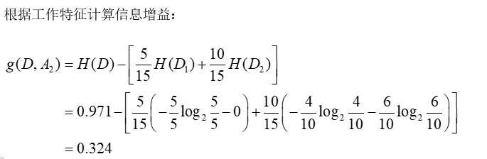
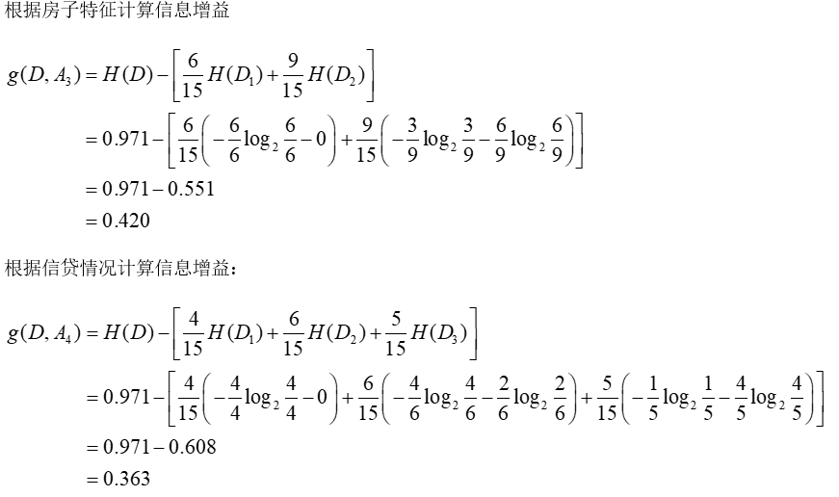
3
决策树
使用信息增益方法，计算下表中的决策树
利用上述结果，由于特征A3（房子特征）的信息增益最大，所以选择特征A3作为根节点的特征。它将训练数据集D划分为两个子集D1（A3取值为“是”）和D2（A3取值为“否”）。

Slide 13
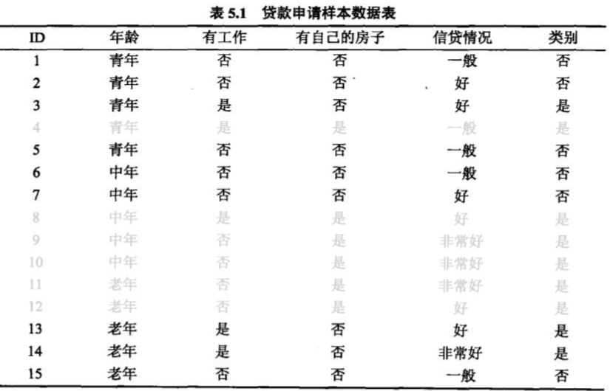
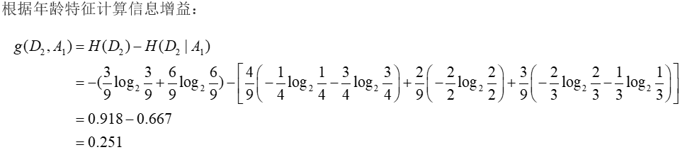
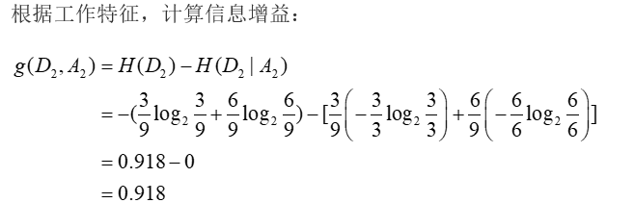
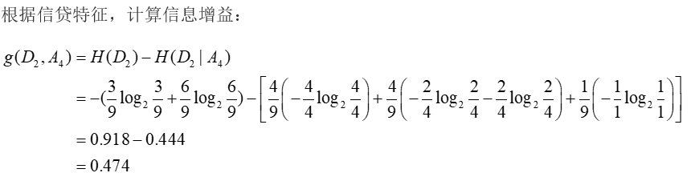
3
决策树
“房子特征=是”的样本都对应“类别=是”，达到终止条件。
然后对D2从特征A1（年龄），特征A2（工作），特征A4（信贷情况）中选择新的特征，计算各个特征信息增益。

Slide 14
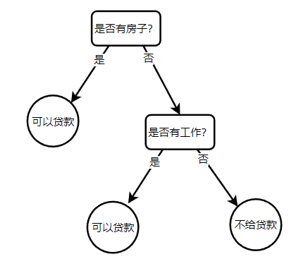
3
决策树
利用上述结果，由于特征A2（工作特征）的信息增益最大，所以选择特征A2作为否分支的根节点。它将训练数据集D2划分为两个子集D21（A2取值为“是”）和D22（A2取值为“否”）。且每个分支都只有一种结果，所以决策树划分完毕。

Slide 15
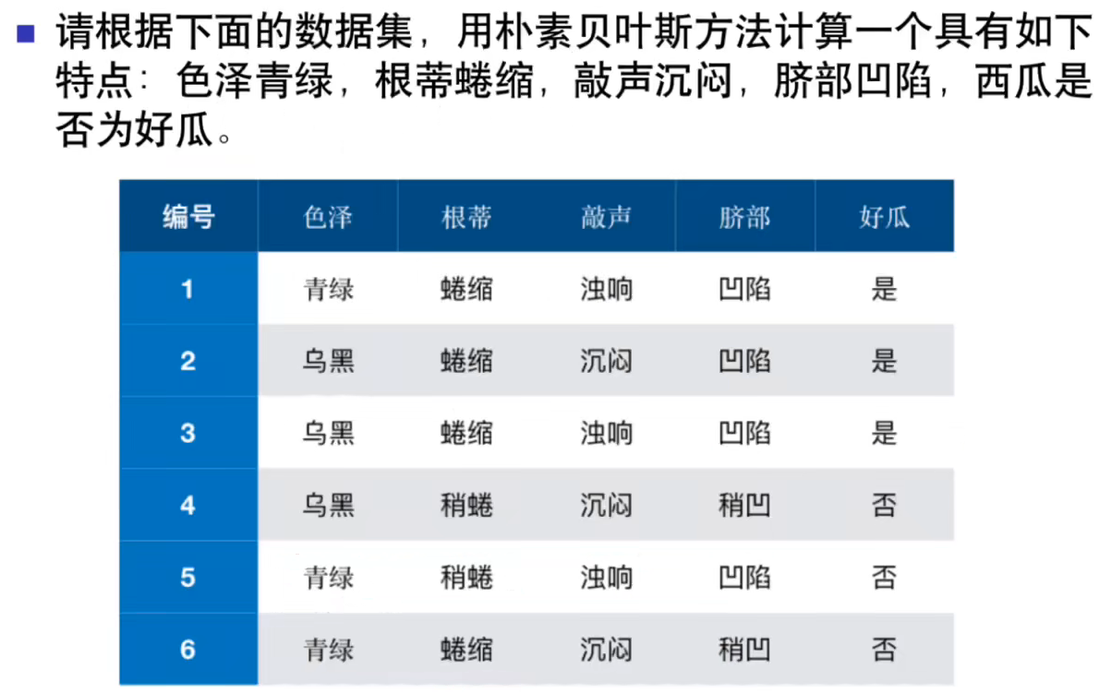
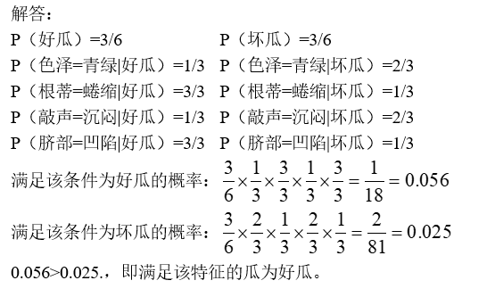
4
朴素贝叶斯

Slide 16
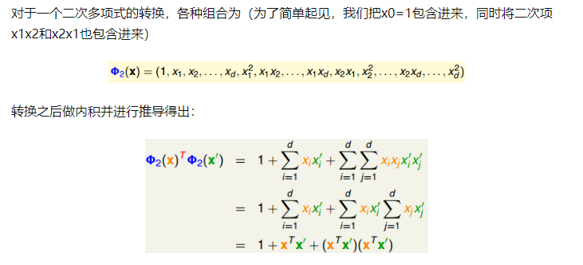
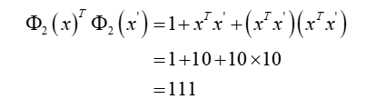
5
核函数

Slide 17
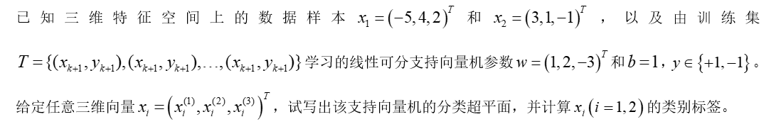
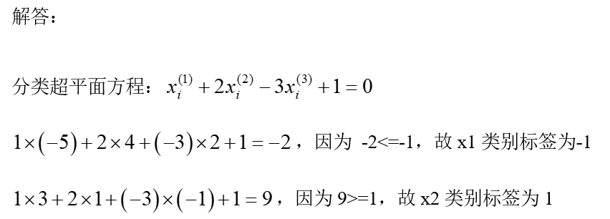
6
SVM
$$w_{1}x_{1}+w_{2}x_{2}+…+w_{i}x_{i}+b=0$$
SVM基本式的限制条件：y_{i}(w_{t}X+b)>=1
w_{t}X+b>=1,yi=1
w_{t}X+b<=-1,yi=-1

Slide 18
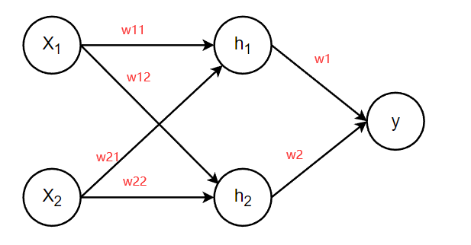

7
神经元计算
假设有一个简单的神经网络，它包含了一个输入层、一个隐藏层和一个输出层。输入层有两个神经元，隐藏层有两个神经元，输出层有一个神经元。每层之间使用阶跃函数。
现在假设输入为(x₁,x₂) = (0.5, 0.8)，权重和偏置分别为w₁₁=0.1, w₁₂=0.4, w₂₁=0.3, w₂₂=0.2, b₁=0.5, b₂=-0.1, w₁=0.6, w₂=-0.9和b=0.2。请计算输出层神经元的输出。
h₁ = sign(w₁₁*x₁+w₂₁*x₂+b₁)= sign (0.1*0.5+0.3*0.8+0.5)= sign (0.78)>=0，h1= 1
h₂ = sign (w₁₂*x₁+w₂₂*x₂+b₂ )= sign (0.4*0.5+0.2*0.8-0.1)= sign (0.22) >=0，h2=1
y = sign (w₁*h₁+w₂*h₂+b) = sign (0.6*1+(-0.9)*1+0.2))= sign (1.7)>=0，y=1
$$w_{1}x_{1}+w_{2}x_{2}+…+w_{i}x_{i}+b=0$$
t>=0 P122

Slide 19
2023.04
感谢观看
请各位老师批评指正
汇报人：钱艺

